Slide 1

PHÒNG GD&ĐT QUẬN LONG BIÊN
TRƯỜNG TIỂU HỌC ĐOÀN KẾT
Bộ môn: Âm nhạc lớp 2
Giáo viên thực hiện: Hoàng Ngọc Ánh

Slide 2

CHÀO MỪNG CÁC EM ĐẾN VỚI
GIỜ HỌC ÂM NHẠC
LỚP 2

Slide 3

TRÒ CHƠI ÂM NHẠC
Nghe thấu đoán tài

Slide 4

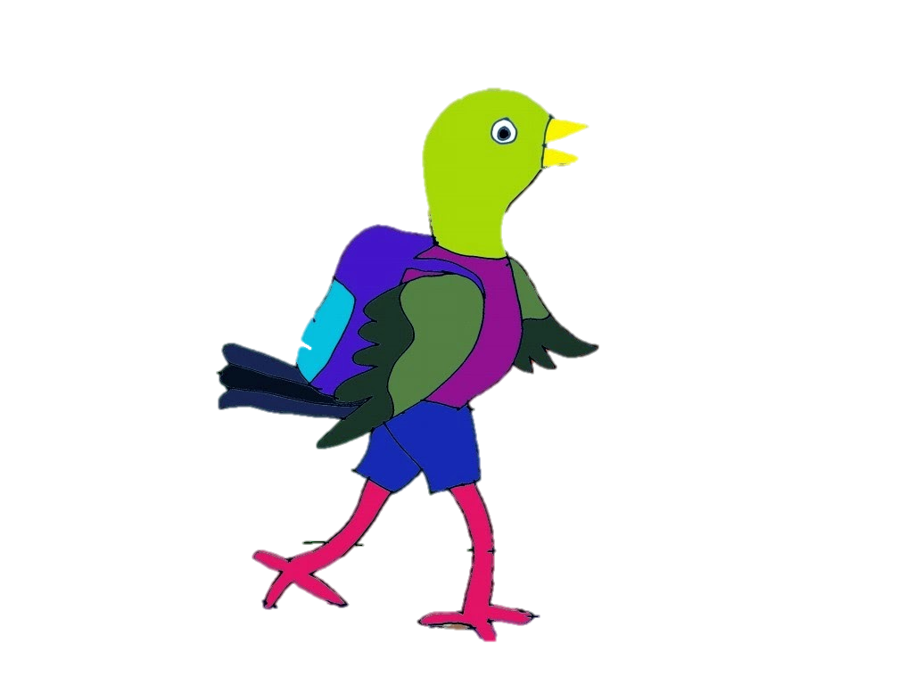

Slide 5

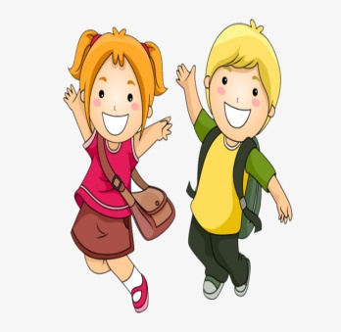


YÊU CẦU CẦN ĐẠT
Hát thuộc lời ca, giai điệu, đúng sắc thái bài hát.
Biết hát kết hợp gõ đệm và vận động cơ thể.
Biết sử dụng nhạc cụ gõ Song loan để gõ đệm.
Notes:
Gọi hs đọc

Slide 6
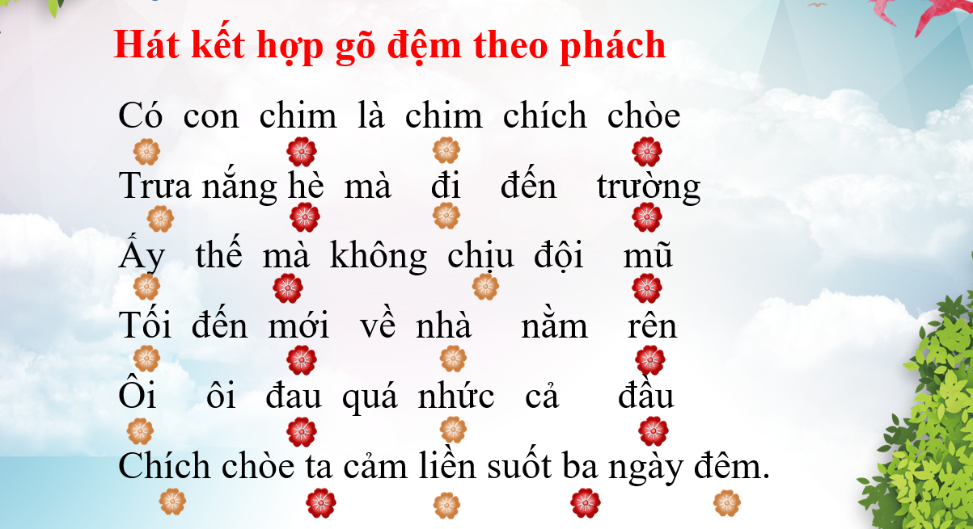

Slide 7
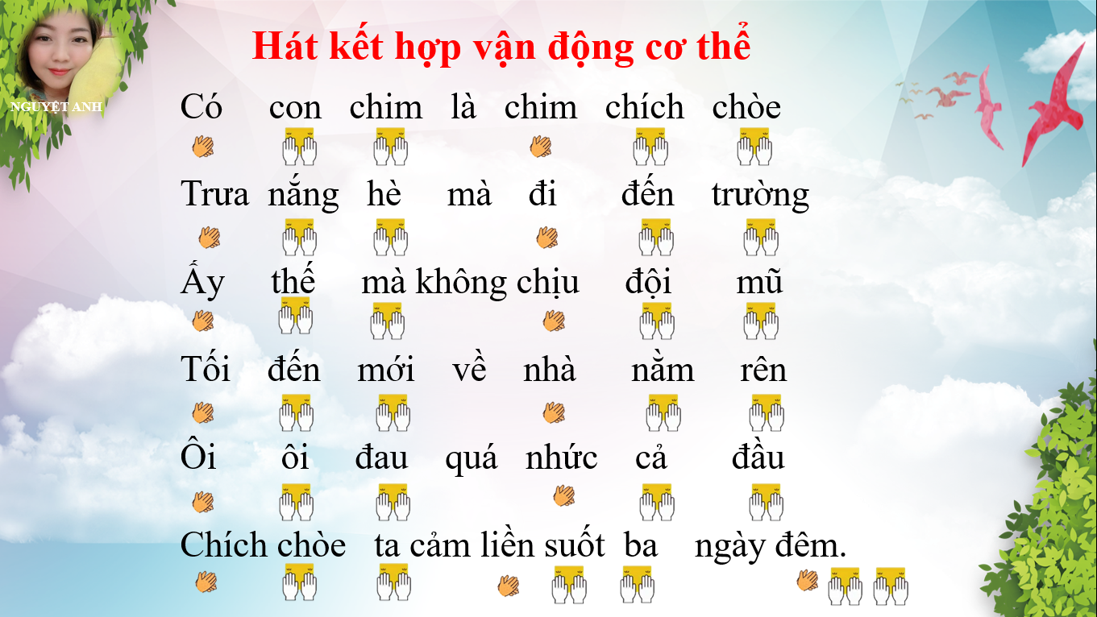

Slide 8

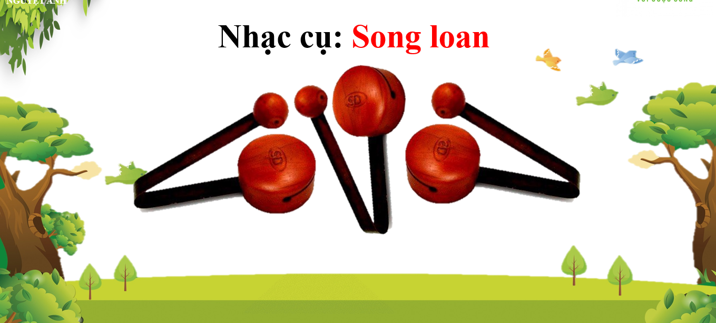

Slide 9

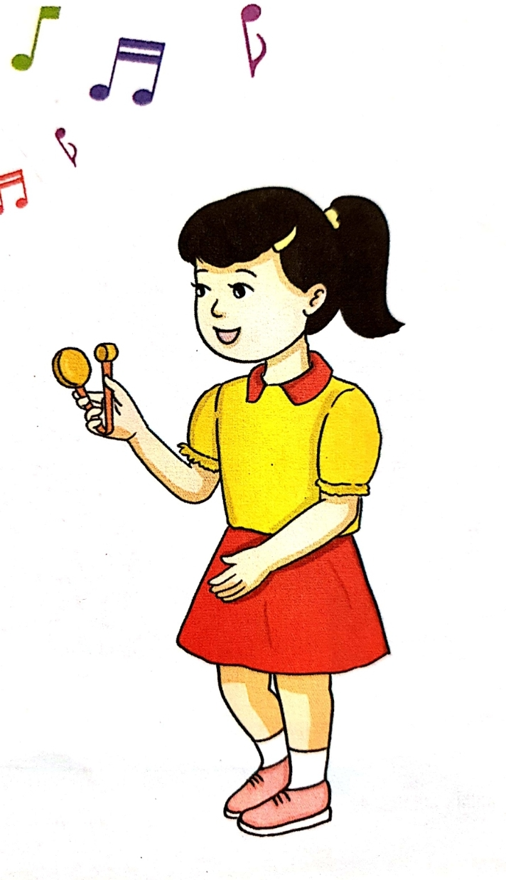
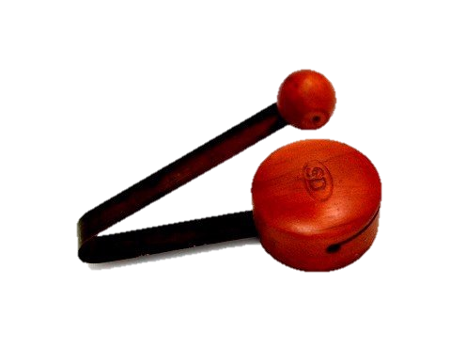
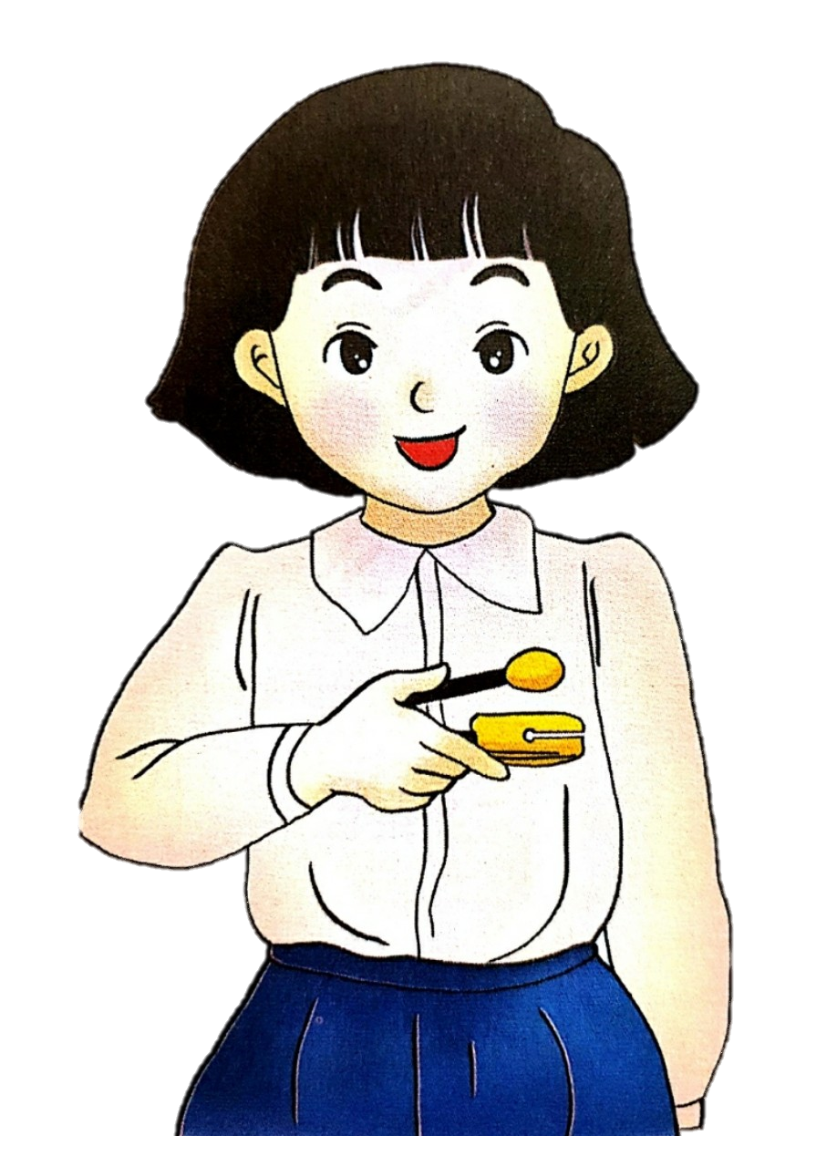

Slide 10
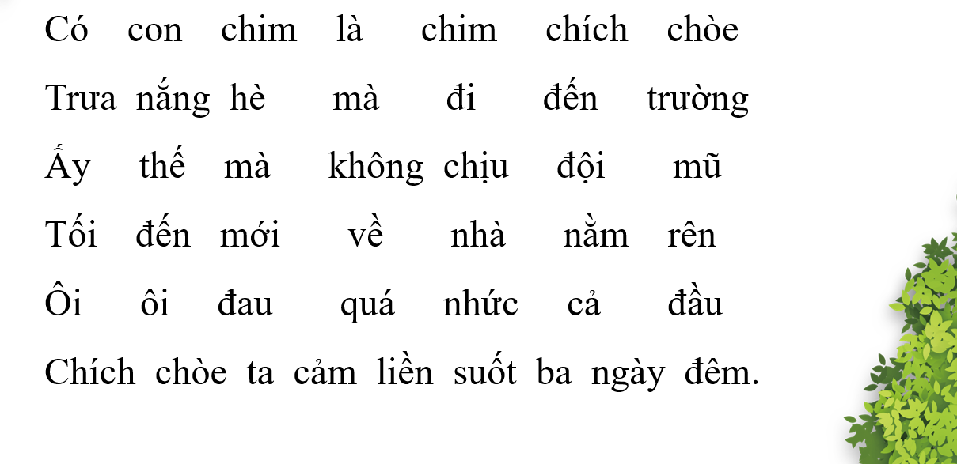
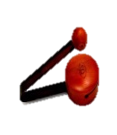
CON CHIM CHÍCH CHÒE

Slide 11

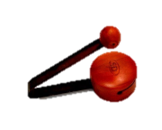
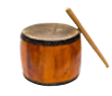
Hát đối đáp kết hợp gõ đệm
Có con chim là chim chích chòe
Trưa nắng hè mà đi đến trường
Ấy thế mà không chịu đội mũ
Tối đến mới về nhà nằm rên
Ôi ôi đau quá nhức cả đầu
Chích chòe ta cảm liền suốt ba ngày đêm.

Slide 12


Slide 13
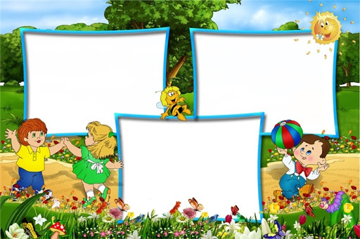
Củng cố
dặn dò
Hát đúng giai điệu, thuộc lời ca
Hát kết hợp các hình thức gõ đệm, vận động

Slide 14


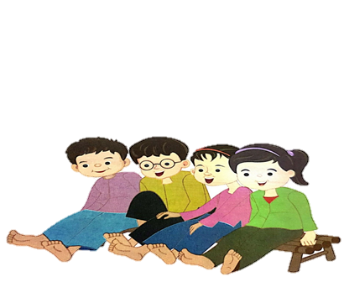
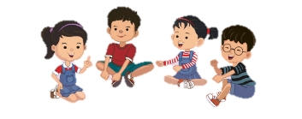
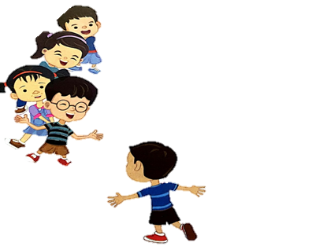
CHÚC CÁC CON CHĂM NGOAN HỌC TỐT

